Slide 1
数据库系统
哈尔滨工业大学（深圳）

Slide 2
第22讲 数据库事务处理技术
Notes:
https://blog.csdn.net/yumushui/article/details/37903159

Slide 3
本讲学习什么?
基本内容
1. 为什么需要并发控制
2. 事务调度及可串行性
3. 基于封锁的并发控制方法
4. 基于时间戳的并发控制方法
5. 基于有效性确认的并发控制方法?
重点与难点
理解数据库并发操作的三种不一致性及其产生原因
理解一组概念：事务、事务调度、可串行性、时间戳等
掌握三种类型的并发控制方法：基于封锁的方法、基于时间戳的方法、 基于有效性确认的方法
重点掌握：冲突可串行性判别算法，两段封锁法，基于时间戳的方法；

Slide 4
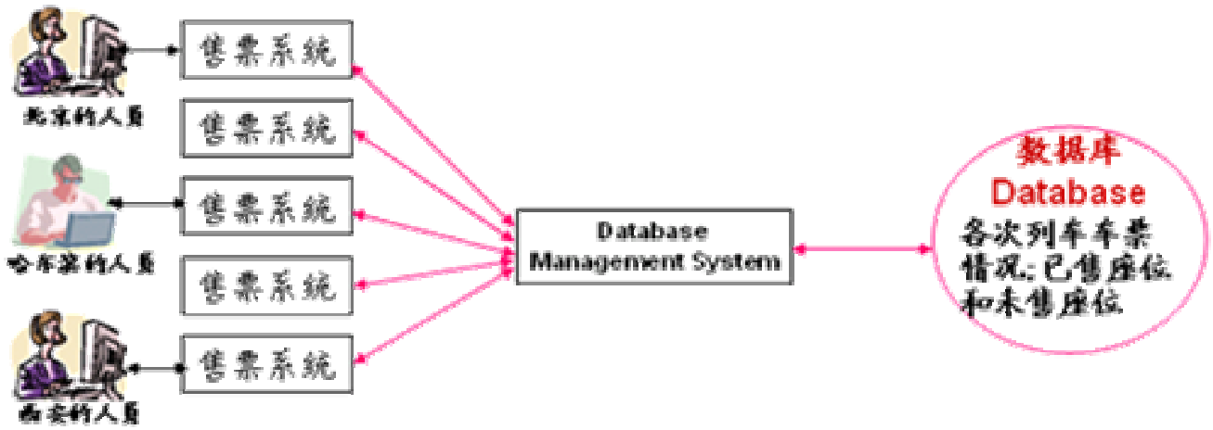
为什么要进行并发控制
(1)数据库可能存在不一致
为什么要进行并发控制
如果大家同时买起点终点、日期、车次相同 的车票，会否买到座位相重复的车票？

Slide 5
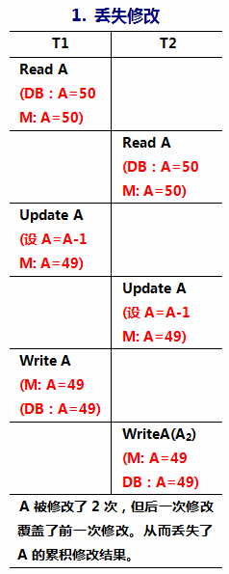
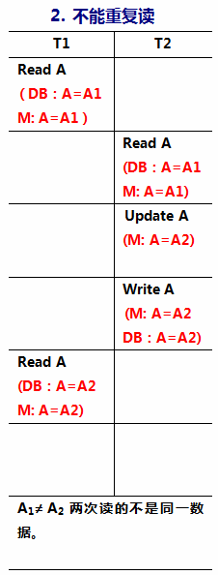
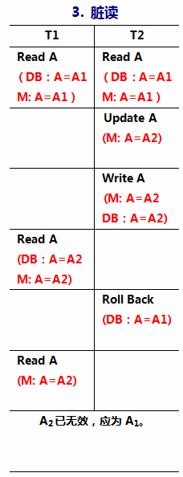
为什么要进行并发控制
(2)三种典型的不一致现象
要理解不一 致性是怎样 发生的？

Slide 6
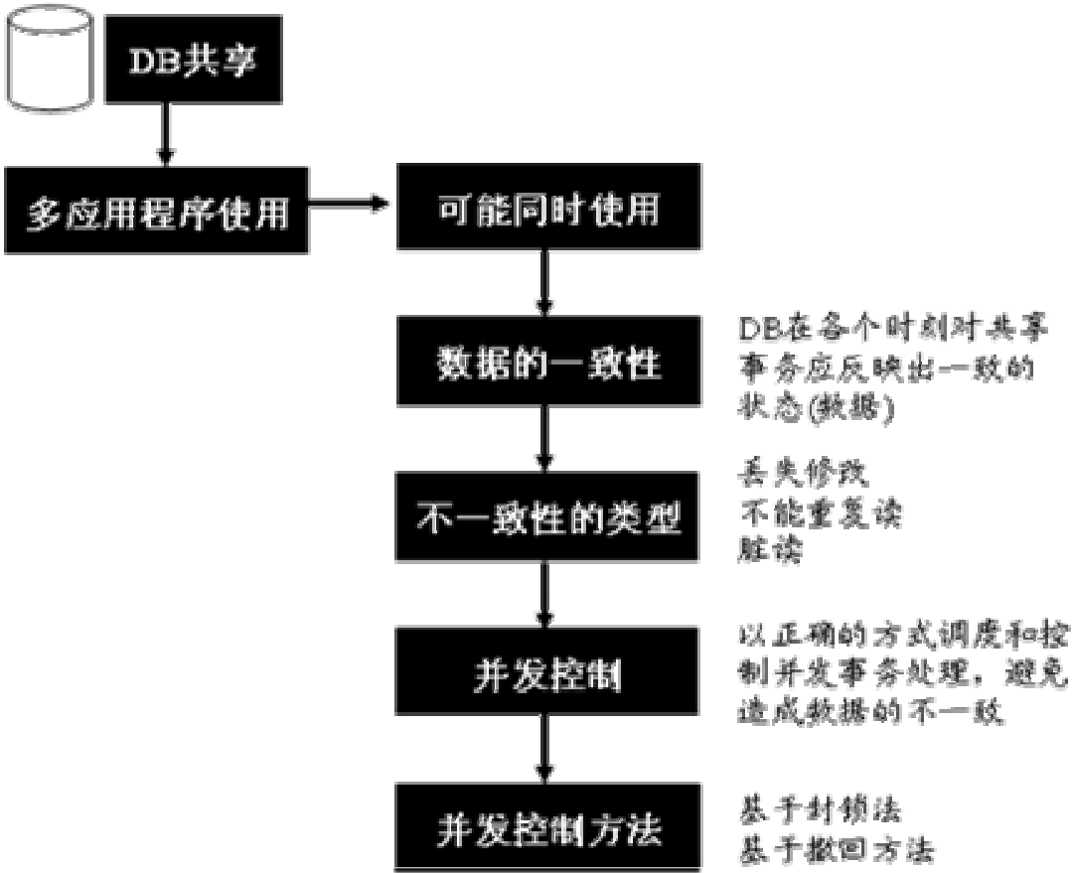
为什么要进行并发控制
(3)并发控制的缘由
三种不一 致性
两大类并发 控制方法

Slide 7
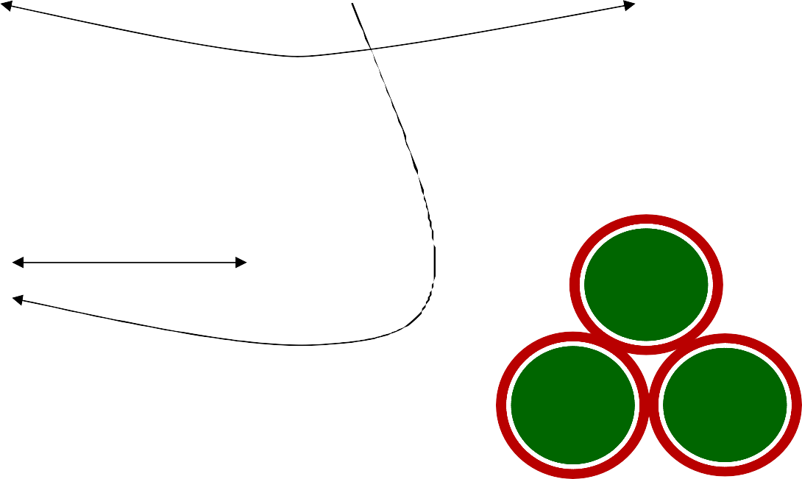
为什么要进行并发控制
(4)并发控制及相应的事务处理技术是DBMS的核心技术
用户/应用
查询 更新
数据库管理员
DDL
命令
事务 命令
查询编译器
事务管理器
DDL编译器
查询 计划
元数据、统 计数据
元数据
执行引擎
日志和恢复
并发控制
对索引、文件 和记录的请求
索引/文件和 记录管理器
日志页
锁表
页面 命令
数据、元数 据、索引
缓冲区 管理器
缓冲区
事务
读页/ 写页
并发 控制
封锁
存储管理器
存储

Slide 8
什么是事务
[Definition]事务(Transaction) 事务是数据库管理系统提供的控制数据操作的一种手段，通过这一手段，应 用程序员将一系列的数据库操作组合在一起作为一个整体进行操作和控制， 以便数据库管理系统能够提供一致性状态转换的保证。
例如：“银行转帐”事务T：从帐户A过户5000RMB到帐户B上 T： read(A);
A := A – 5000;
write(A);
read(B);
B := B + 5000;
write(B);
注：read(X)是从数据库传送数据项X到事务的工作区中; write(X)是从事务的工作 区中将数据项X写回数据库。

Slide 9
什么是事务
(2)事务的宏观性和微观性
事务的宏观性(应用程序员看到的事务): 一个存取或改变数据库内容的程 序的一次执行，或者说一条或多条SQL语句的一次执行被看作一个事务。
➢事务一般是由应用程序员提出，因此有开始和结束, 结束前需要提交或撤消。 Begin Transaction
exec sql …
…
exec sql …
exec sql commit work | exec sql rollback work End Transaction
➢在嵌入式SQL程序中，任何一条数据库操纵语句(如exec sql select等)都会引发一个新事务的开 始，只要该程序当前没有正在处理的事务。而事务的结束是需要应用程序员通过commit或 rollback确认的。因此Begin Transaction 和End Transaction两行语句是不需要的。

Slide 10
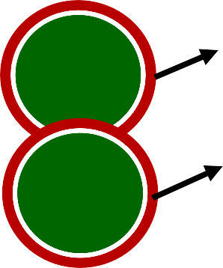
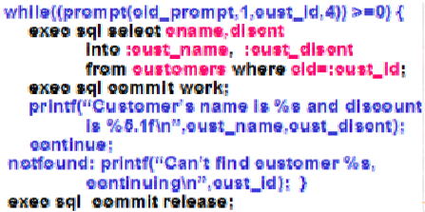
什么是事务
(2)事务的宏观性和微观性
➢一个事务可处理一个数据或一条记录，如下例：
“Update T1 Set val = :pgmval2 where uniqueid = B; ”
➢复杂一些的事务也可能处理一批数据或一批记录，如下例：
“Update T1 Set val = 1.15 * val where uniqueid between :low and :high; ”
➢一段程序语句，可能会循环执行。执行中，由SQL语句引出事务，至 Commit/RollBack结束事务，每次重复执行都将产生一个事务。
事务 开始
循环多少次， 则将产生多少 个事务
事务 结束
➢更为复杂的事务由多条SQL语句构成。

Slide 11
什么是事务
(2)事务的宏观性和微观性
事务的微观性(DBMS看到的事务): 对数据库的一系列基本操作(读、写) 的一个整体性执行。
T： read(A);
A := A – 5000;
write(A);
read(B);
B := B + 5000;
write(B);
事务的并发执行：多个事务从宏观上看是并行执行的，但其微观上的
基本操作(读、写)则可以是交叉执行的。

Slide 12
什么是事务
(3)事务的特性
事务
宏观独
立完整
微观交
错执行
并发控制就是 通过事务微观 交错执行次序 的正确安排， 保证事务宏观 的独立性、完 整性和正确性
三种不正确的次序安排则 引发了不一致性

Slide 13
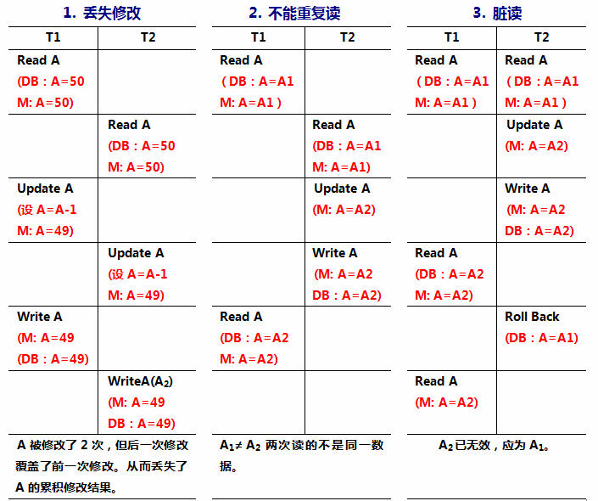
什么是事务
(3)事务的特性
事务的特性: ACID
原子性Atomicity : DBMS能够保证事务的一组更新操作是原子不可分的，即对 DB而言，要么全做，要么全不做
一致性Consistency: DBMS保证事务的操作状态是正确的，符合一致性的操作 规则，不能出现三种典型的不一致性。它是进一步由隔离性来保证的。
隔离性Isolation: DBMS保证并发执行的多个事务之间互相不受影响。例如两个 事务T1和T2, 即使并发执行，也相当于或 者先执行了T1,再执行T2;或者先执行了T2,再执行T1。
持久性Durability: DBMS保证已提交事 务的影响是持久的，被撤销事务的影响是 可恢复的。
➢换句话说：具有ACID特性的若干数据库 基本操作的组合体被称为事务。

Slide 14
什么是事务
(4)DBMS对事务的控制
应用程序
执行增、删、改等SQL语句
•产生事务
•管理事务的时间戳
•管理事务的一系列操作
查询编译器
事务管理器
查询 计划
可串行 化调度
•对所有事务的操作产生一 个读写操作序列(即调度)
•保证事务的一致性。
执行引擎
事务调度器
系统日志
锁表
Locks(elementes, transactions) 或者 Locks(elements, transactions,Type)

Slide 15
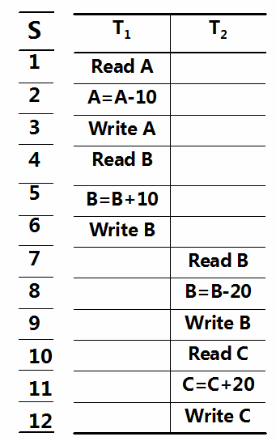
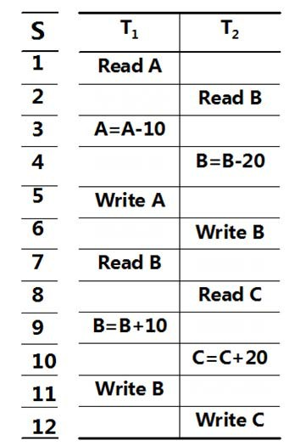
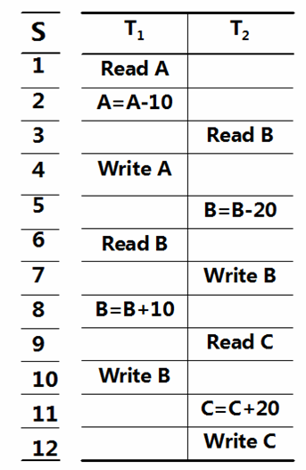
事务调度与可串行性
(1)基本概念
事务调度与可串行性
[Definition]事务调度(schedule)：一组事务的基本步(读、写、其他控 制操作如加锁、解锁等)的一种执行顺序称为对这组事务的一个调度。
并发(或并行)调度：多个事务从宏观上看是并行执行的，但其微观上的基本 操作(读、写)则是交叉执行的。
串行调度
并发调度

Slide 16
事务调度与可串行性
(1)基本概念
并发调度的正确性：当且仅当在这个并发调度下所得到的新数据库结果与 分别串行地运行这些事务所得的新数据库完全一致，则说调度是正确的。
问题1：怎样判 断一个并发调 度是正确的?
问题2：怎样产 生一个正确的 并发调度?
[Definition]可串行性：如果不管数据库初始状态如何，一个调度对数据 库状态的影响都和某个串行调度相同，则我们说这个调度是可串行化的 (Serializable)或具有可串行性(Serializability)。

Slide 17
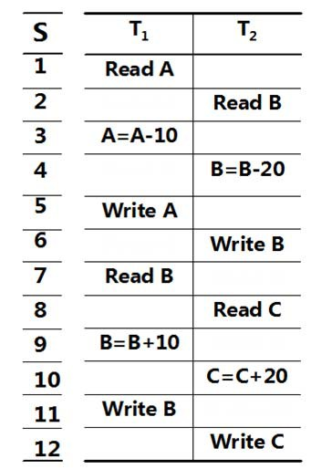
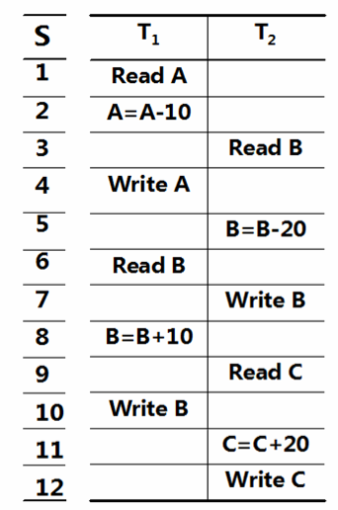
事务调度与可串行性
(1)基本概念
串行调度
可串行化调度
不可串行化调度
➢可串行化调度一定是正确的并行调度，但正确的并行调度，却未必都是可 串行化的调度。为什么？。
➢并行调度的正确性是指内容上结果正确性，而可串行性是指形式上结果正 确性，便于操作(如右侧图T2中的B=B-20改为B=B-0,则调度是正确的，但是不可串行化)
➢可串行化的等效串行序列不一定唯一。

Slide 18
事务调度与可串行性
(2)一种简单的事务调度的标记模型
表达事务调度的一种模型
r_{T}(A): 事务T读A。 w_{T}(A)：事务T写A
T₁: r₁(A); w₁(A); r₁(B); w₁(B)
T₂: r₂(A); w₂(A); r₂(B); w₂(B)

Slide 19
事务调度与可串行性
(3)冲突可串行性
冲突：调度中一对连续的动作，它们满足：如果它们的顺序交换，那么涉
及的事务中至少有一个事务的行为会改变。
➢有冲突的两个操作是不能交换次序的，没有冲突的两个事务是可交换的
➢几种冲突的情况：
✓同一事务的任何两个操作都是冲突的
r_{i}(X); w_{i}(Y)
w_{i}(X); r_{i}(Y)
✓不同事务对同一元素的两个写操作是冲突的
w_{i}(X); w_{j}(X)
✓不同事务对同一元素的一读一写操作是冲突的
w_{i}(X); r_{j}(X)
r_{i}(X); w_{j}(X)

Slide 20
事务调度与可串行性
(3)冲突可串行性
冲突可串行性： 一个调度，如果通过交换相邻两个无冲突的操作能够 转换到某一个串行的调度，则称此调度为冲突可串行化的调度。
并发调度
冲突可串行化 的调度
r₁(A); w₁(A); r₂(A); w₂(A); r₁(B); w₁(B); r₂(B); w₂(B)
交换操作的次序
r₁(A); w₁(A); r₂(A); r₁(B); w₂(A); w₁(B); r₂(B); w₂(B)
r₁(A); w₁(A); r₁(B); r₂(A); w₂(A); w₁(B); r₂(B); w₂(B)
r₁(A); w₁(A); r₁(B); r₂(A); w₁(B); w₂(A); r₂(B); w₂(B)
得到了串行的调度
r₁(A); w₁(A); r₁(B); w₁(B); r₂(A); w₂(A); r₂(B); w₂(B)

Slide 21
事务调度与可串行性
(3)冲突可串行性
➢冲突可串行性 是比 可串行性 要严格的概念
➢满足冲突可串行性，一定满足可串行性；反之不然。
可串行 化调度
w₁(Y); w₂(Y); w₂(X); w₁(X); w₃(X);
等效，但 不能无冲 突转换
不是冲突可 串行化调度
w₁(Y); w₁(X); w₂(Y); w₂(X); w₃(X);

Slide 22
冲突可串行性判别算法
(1)问题
冲突可串行性判别算法
并发调度的正确性：当且仅当在这个并发调度下所得到的新数据库结果与 分别串行地运行这些事务所得的新数据库完全一致，则说调度是正确的。
并发调度的正确性 ⊇ 可串行性 ⊇ 冲突可串行性
问题1：怎样判 断一个并发调 度是正确的?
问题2：怎样产 生一个正确的 并发调度?
怎样判断一个并 发调度是冲突可 串性化的调度 ?

Slide 23
冲突可串行性判别算法
(2)算法表达
➢如何判断一个调度是冲突可串行性的?
冲突可串行性判别算法
构造一个前驱图(有向图)
结点是每一个事务T_{i}。如果T_{i}的一个操作与T_{j}的一个操作发生冲突，且T_{i}在 T_{j}前执行，则绘制一条边，由T_{i}指向T_{j}, 表征T_{i}要在T_{j}前执行。
测试检查: 如果此有向图没有环，则是冲突可串行化的!

Slide 24
冲突可串行性判别算法
(3)示例
示例
r₂(A); r₁(B); w₂(A); r₃(A); w₁(B); w₃(A); r₂(B); w₂(B)
冲突可串行 化调度
B
A
1
2
3
r₂(A); r₁(B); w₂(A); r₂(B); r₃(A); w₁(B); w₃(A); w₂(B)
B
非冲突可串 行化调度
A
1
2
3
B
Notes:
r₂(A); r₁(B); w₂(A); r₂(B); r₃(A); w₁(C); w₃(A); w₂(B)；r₂(A);

Slide 25
基于封锁的并发控制方法
(1)问题
基于封锁的并发控制方法
并发调度的正确性：当且仅当在这个并发调度下所得到的新数据库结果与 分别串行地运行这些事务所得的新数据库完全一致，则说调度是正确的。
并发调度的正确性 ⊇ 可串行性 ⊇ 冲突可串行性
问题1：怎样判 断一个并发调 度是正确的?
问题2：怎样产 生一个正确的 并发调度?
基于封锁的 并发控制
基于锁 的方法
基于时间戳 的并发控制
怎样产生一个 冲突可串性化 的调度 ?
基于撤回 的方法
基于有效性确 认的并发控制

Slide 26
基于封锁的并发控制方法
(2)什么是锁?
“锁”是控制并发的一种手段
➢每一数据元素都有一唯一的锁
➢每一事务读写数据元素前，要获得锁。
➢如果被其他事务持有该元素的锁，则要等待。
➢事务处理完成后要释放锁。
L_{i}(A) : 事务T_{i} 对数据元素A加锁 U_{i}(A) : 事务T_{i} 对数据元素A解锁

Slide 27
基于封锁的并发控制方法
(2)什么是锁?
应用程序
执行增、删、改等SQL语句
•产生事务
•管理事务的时间戳
•管理事务的一系列操作
查询编译器
事务管理器
查询 计划
可串行 化调度
•对所有事务的操作产生一 个读写操作序列(即调度)
•保证事务的一致性。
执行引擎
事务调度器
系统日志
锁表
Locks(elementes, transactions) 或者 Locks(elements, transactions,Type)

Slide 28
基于封锁的并发控制方法
(2)什么是锁?
调度器可利用锁来保证冲突可串行性
T1 T2
L₁(A); READ(A, t) t := t+100 WRITE(A, t);
U₁(A); L₁(B)
L₂(A); READ(A,s)
s := s*2 WRITE(A,s); U₂(A);
L₂(B); “拒绝…”
READ(B, t) t := t+100
WRITE(B,t);
U₁(B);
…获得“锁” READ(B,s)
s := s*2 WRITE(B,s); U₂(B);

Slide 29
基于封锁的并发控制方法
(2)什么是锁?
锁本身并不能保证冲突可串行性。
锁为调度提供了控制的手段。但如何用锁，仍需说明。---不同的协议
T1 T2
L₁(A); READ(A, t) t := t+100
WRITE(A, t); U₁(A);
“锁”
调度
L₂(A); READ(A,s)
s := s*2 WRITE(A,s); U₂(A);
L₂(B); READ(B,s)
s := s*2 WRITE(B,s); U₂(B);
冲突可串 行性
L₁(B); READ(B, t) t := t+100
WRITE(B,t); U₁(B);

Slide 30
基于封锁的并发控制方法
(3)封锁协议需要考虑什么?
封锁协议之锁的类型
•排他锁X (exclusive locks)
只有一个事务能读、写，其他任何事务都不能读、写
•共享锁S (shared locks)
所有事务都可以读，但任何事务都不能写
•更新锁U (Update locks)
初始读，以后可升级为写
•增量锁I (Incremental lock) 增量更新(例如A=A+x) 区分增量更新和其他类型的更新
如何利用不同类型的 锁，既提高并发性， 又保证一致性呢？

Slide 31
基于封锁的并发控制方法
(3)封锁协议需要考虑什么?
封锁协议之相容性矩阵
如何表达封 锁协议？
读锁写锁协议 |  | 申请的锁
 |  | S | X
持有锁的 模式 | S | 是 | 否
 | X | 否 | 否
当某事务对一数据对象持有一种锁时，另一事务再申请对该对 象加某一类型的锁，是允许(是)还是不允许(否)
更新锁协议 |  | 申请的锁
 |  | S | X | U
持有锁的 模式 | S | 是 | 否 | 是
 | X | 否 | 否 | 否
 | U | 否 | 否 | 否
这只是简单形 式，还有更丰 富内容

Slide 32
基于封锁的并发控制方法
(3)封锁协议需要考虑什么?
封锁协议之加锁/解锁时机
0级协议(0-LP)
1级协议(1-LP)
Lock A
Lock A
Unlock A
Commit T
Unlock A Commit T
Begin T
Begin T
有写要求的数据对象A加排他锁，不再访 问后即刻解锁。可防止丢失修改，但允许 脏读，允许重复读错误
有写要求的数据对象A加排他锁，事务提 交时刻解锁。可防止丢失修改，可恢复, 防 止脏读，允许重复读错误
2级协议(2-LP)
Lock A
3级协议(3-LP)
Lock A
Unlock A Commit T
Unlock A Commit T
Begin T
Begin T
Lock B Unlock B 有写要求的数据对象A加排他锁，事务提 交时刻解锁。有读要求的数据对象B加共 享锁，不再访问后即刻解锁。可防止丢失 修改，防止脏读，不允许重复读错误。
Lock B Unlock B 有写要求的数据对象A加排他锁，事务提 交时刻解锁。有读要求的数据对象B加共 享锁，事务提交时刻解锁。防止所有不一 致性。 (如幻读---可查阅资料理解之)。
Notes:
二级是读完就可释放S锁，也许此时事务还在进行当中。所以在二级当中不能保证重复读。 三级是事务结束才能释放。
二级封锁协议: 一级封锁协议加上事务T在读取数据R之前必须先对其加S锁, 读完后即可释放²可防止读脏数据, 丢失修改不能保证可重复读
很多人容易搞混不可重复读和幻读，确实这两者有些相似。但不可重复读重点在于update和delete，而幻读的重点在于insert。
幻读是指当事务不是独立执行时发生的一种现象

Slide 33
基于封锁的并发控制方法
(3)封锁协议需要考虑什么?
SQL之隔离性级别(允许程序员选择使用)
读未提交 (read uncommitted) ---相当于0级协议 读已提交 (read committed) ---相当于1级协议 可重复读(repeatable read) ---相当于2级协议
幻读指的是事务不是串行
发生时的一种现象，是事务 A读取了事务B已提交的新 增数据。例如第一个事务对 一个表的所有数据进行修 改，同时第二个事务向表中 插入一条新数据。那么操作 第一个事务的用户就发现表 中还有没有修改的数据行， 就像发生了幻觉一样。解决 幻读的方法是增加范围锁
（range lock）或者表锁。
可串行化(serializable) ---相当于3级协议
脏读
重复读错误
幻读
读未提交 读已提交 可重复读 可串行化
允许 不允许 不允许 不允许
允许 允许 不允许 不允许
允许 允许 允许 不允许

Slide 34
基于封锁的并发控制方法
(3)封锁协议需要考虑什么?
封锁协议之封锁粒度(LOCKING GRANULARITY)
➢封锁粒度是指封锁数据对象的大小。
➢粒度单位：属性值➔元组➔元组集合➔整个关系➔整个DB 某索引项 ➔整个索引
➢由前往后:
➢由后往前:
并发度小，封锁开销小； 并发度大，封锁开销也大。

Slide 35
基于封锁的并发控制方法
(3)封锁协议需要考虑什么?
封锁的 类型
封锁的 粒度
封锁协议 需要考虑
相容性 矩阵
封锁的 时机
衍生出不同的封锁协议

Slide 36
两段封锁协议
(0)问题
两段封锁协议
并发调度的正确性：当且仅当在这个并发调度下所得到的新数据库结果与分 别串行地运行这些事务所得的新数据库完全一致，则说调度是正确的。
并发调度的正确性 ⊇ 可串行性 ⊇ 冲突可串行性
问题1：怎样判 断一个并发调 度是正确的?
问题2：怎样产 生一个正确的 并发调度?
基于封锁的 并发控制
基于锁 的方法
基于时间戳 的并发控制
怎样产生一个 冲突可串性化 的调度 ?
基于撤回 的方法
基于有效性确 认的并发控制
两段封锁协议是一种基于锁的并发控制方法

Slide 37
两段封锁协议
(1)什么是两段封锁协议?
两段封锁协议(2PL: two-Phase Locking protocal)
➢读写数据之前要获得锁。每个事务中所有封锁请求先于任何一个解锁请求
➢两阶段：加锁段，解锁段。加锁段中不能有解锁操作，解锁段中不能有加 锁操作
T1 T2
L₁(A);
L₂(A);
READ(A,s)
s := s*2 WRITE(A,s);
L₂(B);
READ(B,s)
s := s*2 WRITE(B,s);
U₂(A);
U₂(B);
T1 T2
L (B);
加锁操作
READ(A, t) t := t+100
WRITE(A, t);
READ(B, t) t := t+100
WRITE(B,t);
READ(A,s)
s := s*2
1
READ(A, t)
t := t+100 WRITE(A, t);
WRITE(A,s);
READ(B,s)
s := s*2 WRITE(B,s);
按两段锁协 议加锁解锁
U (A)
1
READ(B, t)
t := t+100 WRITE(B,t);
U₁(B);
解锁操作
T 事务在
1
U₁(A)后再不
能对任何对象 有加锁操作
每个事务

Slide 38
两段封锁协议阿
(1)什么是两段封锁协议?
两段封锁协议(2PL: two-Phase Locking protocal)
➢读写数据之前要获得锁。每个事务中所有封锁请求先于任何一个解锁请求
➢两阶段：加锁段，解锁段。加锁段中不能有解锁操作，解锁段中不能有加锁操作
T1 T2
L₁(A); L₁(B); READ(A, t) t := t+100
WRITE(A, t); U₁(A)
L₂(A); READ(A,s)
T1
T2
L₁(A);
L₁(B);
READ(A, t) t := t+100
WRITE(A, t); U₁(A) READ(B, t)
t := t+100 WRITE(B,t);
U₁(B);
L₂(A);
READ(A,s)
s := s*2 WRITE(A,s);
L₂(B);
READ(B,s)
s := s*2 WRITE(B,s);
U₂(A);
U₂(B);
产生调度并执 行：L₁(A)在 L₂(A)前执行
s := s*2 WRITE(A,s);
L₂(B); 拒绝…
READ(B, t) t := t+100
WRITE(B,t); U₁(B);
…获得锁; READ(B,s) s := s*2
WRITE(B,s); U₂(A); U₂(B);
如果L₂(A)在L₁(A)前
执行是怎样的呢？

Slide 39
两段封锁协议
(2)两段封锁协议一定是冲突可串行化的?
两段封锁协议是可以保证冲突可串行性的！_{归纳法证明：n-1个事务的}
2PL是可串行化的，那n个 事务的2PL是否也是?
➢基础：n=1, S是一个可串行化调度。
➢归纳：假设S涉及n个事务T₁, …,T_{n}, 并设T_{i}是在整个S中有第一个解锁动作如U_{i}(X)的事务。按 归纳再假设除T_{i}外的由其他n-1个事务构成的调度是一个满足可串行性的2PL调度。能否推断 出：将T_{i}的所有动作进行无冲突的交换操作向前移动到调度的开始是可能的。
➢考虑T_{i}的某个动作，例如w_{i}(Y)。S中这一动作前可能有冲突的动作吗，例如w_{j}(Y)吗？如果 有，那么在调度S中,U_{j}(Y)和L_{i}(Y)必然交错出现在这样一个序列中：
…w_{j}(Y);…U_{j}(Y);…;L_{i}(Y);…;w_{i}(Y);….
➢既然T_{i}是第一个解锁的，S中U_{i}(X)必然在U_{j}(Y)前；也就是说，S可能形如
…; w_{j}(Y);…;U_{i}(X);…;U_{j}(Y);…;L_{i}(Y);…;w_{i}(Y);… 或U_{i}(X)甚至可能出现在w_{j}(Y)前。不管哪种情况，U_{i}(X)出现在L_{i}(Y)前，与两段封锁协议矛盾。
➢所以：w_{i}(Y)前不可能有冲突的动作(对其他冲突动作可一样证明).
➢结论是：确实能够通过先使用无冲突读写动作的交换，然后恢复T_{i}的加锁和解锁动作，将T_{i}的 所有动作前移到S的开始。
(T_{i}的动作)(其他n-1个事务的动作)
➢两段封锁协议可以保证冲突可串行化。归纳完毕。
仔细阅读一下此证明 过程，加强理解

Slide 40
两段封锁协议
(3)两段封锁协议可能产生死锁?
两段锁协议是可能产生“死锁”的协议！
T1
T2
L₁(A); READ(A, t)
L₂(B); READ(B,s)
t := t+100
s := s*2
L₂(A); 拒绝…等待
L₁(B); 拒绝…等待
…
…
如何判断“死锁”的 发生呢？
如何消除“死锁” 呢？
*参见《操作系统》课程

Slide 41
基于时间戳的并发控制方法
并发调度的正确性：当且仅当在这个并发调度下所得到的新数据库结果与分 别串行地运行这些事务所得的新数据库完全一致，则说调度是正确的。
并发调度的正确性 ⊇ 可串行性 ⊇ 冲突可串行性
问题1：怎样判 断一个并发调 度是正确的?
问题2：怎样产 生一个正确的 并发调度?
基于封锁的 并发控制
基于锁 的方法
基于时间戳 的并发控制
怎样产生一个 冲突可串性化 的调度 ?
基于撤回 的方法
基于有效性确 认的并发控制
不用锁，能否进行并发控制？

Slide 42
基于时间戳的并发控制方法
(2)什么是时间戳?
时间戳(TIMESTAMP)
➢一种基于时间的标志，将某一时刻转换成的一个数值。
➢时间戳具有唯一性和递增性。
事务的时间戳
➢事务T启动时，系统将该时刻赋予T，为T的时间戳
➢时间戳可以表征一系列事务执行的先后次序：
时间戳小的事务先执行，时间戳大的事务后执行。
➢利用时间戳，可以不用锁，来进行并发控制

Slide 43
基于时间戳的并发控制方法
(3)基于时间戳进行并发控制的基本思路
基于时间戳的并发控制
➢借助于时间戳，强制使一组并发事务的交叉执 行，等价于一个特定顺序的串行执行。
➢特定顺序：时间戳由小到大。
➢如何强制：执行时判断冲突，
如无冲突，予以执行；
如有冲突，则撤销事务，并 重启该事务，此时该事务获得了一个更大的时间戳， 表明是后执行的事务。
T1
T2
T3
时间 戳
200
150
175
1
r₁(B)
2
r₂(A)
3
r₃(C)
➢有哪些冲突：
读-读无冲突；
读-写或写-读冲突；
写-写冲突。
4 w₁(B)
5 w₁(A)
6
w₂(C)
7
w₃(A)

Slide 44
基于时间戳的并发控制方法
(4)基于时间戳的简单调度规则
一种简单的调度规则
对DB中的每个数据元素x，系统保留其上的最大时间戳
➢RT(x): 即R-timestamp(x) 读过该数据事务中最大的时间戳，即最后读x的事务的时间戳。
➢WT(x): 即W-timestamp(x) 写过该数据事务中最大的时间戳，即最后写x的事务的时间戳。
事务的时间戳
➢TS(T): 即TimeStamp

Slide 45
基于时间戳的并发控制方法
(4)基于时间戳的简单调度规则
一种简单的调度规则
➢读-写并发：(读-写、写-读)
若T事务读x，则将T的时间戳TS与WT(x)比较:
✓若TS大(T后进行)，则允许T操作，并且更改RT(x)为max{RT(x),TS}；
✓否则，有冲突，撤回T，重启T。
若T事务写x，则将T的时间戳TS与RT(x)比较：
✓若TS大(T后进行)，则允许T操作，并且更改WT(x)为max{WT(x),TS}；
✓否则，有冲突，撤回T重做。
➢写-写并发 若T事务写x，则将T的时间戳TS与WT(x)比较：
✓若TS大，则允许T写，并且更改WT(x)为T的时间戳；
✓否则有冲突，T撤回重做。

Slide 46
基于时间戳的并发控制方法
(4)基于时间戳的简单调度规则
示例
T1 | T2 | T3 | _{A} | _{B} | _{C}
200 | 150 | 175 | RT=0 WT=0 | RT=0 WT=0 | RT=0 WT=0
r₁(B) |  |  |  | RT=200
 | r₂(A) |  | RT=150
 |  | r₃(C) |  |  | RT=175
w₁(B) |  |  |  | WT=200
w₁(A) |  |  | WT=200
 | w₂(C)
 | 撤回T2， | w₃(A)
重启T2

Slide 47
基于时间戳的并发控制方法
(4)基于时间戳的简单调度规则
由前述规则可以解决的…
U写X
T读X
U读X
T写X
T开始 U开始
T开始 U开始
T过晚的读
T过晚的写
这两种“事实上
不可实现的”
冲 突可以避免了

Slide 48
基于时间戳的另一种调度规则
由前述简单调度规则可以解决的…
U写X
T读X
U读X
T写X
T开始 U开始
T开始 U开始
T过晚的读
T过晚的写
这两种“事实上 不可实现的”冲 突可以避免了
还有什么问题呢？

Slide 49
基于时间戳的另一种调度规则
(1)需要解决的问题
脏读数据如何避免?
U写X
T读X
U开始
T开始
U终止
T读脏数据

Slide 50
基于时间戳的另一种调度规则
(1)需要解决的问题
如何放行一些事实上可实现的冲突?—托马斯写规则
T1---TS:150
T2---TS:170
READ(A, t)
READ(B,s)
s := s*2
t = t*200
WRITE(B,s)
WRITE(B,t)
…
…
托马斯 写规则
过时的写操作可直接被忽 略，而无需撤销过时的事务

Slide 51
基于时间戳的另一种调度规则
(1)需要解决的问题
托马斯规则也需注意的问题
U写X T写X
T开始
U开始
T提交
U终止
T由于U的写入而被跳过(无需写)，但Ｕ却终止了

Slide 52
基于时间戳的另一种调度规则
(2)另一种调度规则
对DB中的每个数据元素x，系统保留其上的最大时间戳
➢RT(x): 即R-timestamp(x)
读过该数据事务中最大的时间戳，即最后读x的事务的时间戳。
➢WT(x): 即W-timestamp(x)
写过该数据事务中最大的时间戳，即最后写x的事务的时间戳。
➢C(x): x的提交位。
该位为真，当且仅当最近写x的事务已经提交。
C(x)的目的是避免出现事务读另一事务U所写数据然后U终止这样的情况。
另一种调度规则
如何利用 提交位？
事务的时间戳
➢TS(T): 即TimeStamp

Slide 53
基于时间戳的另一种调度规则
(2)另一种调度规则
对来自事务T的读写请求，调度器可以：
➢同意请求
➢撤销/终止T，并重启具有新时间戳的T(终止+重启，被称回滚)
➢推迟T，并在以后决定是终止T还是同意请求(如果请求是读，且此读可能是 脏的)
调度规则
➢假设调度器收到请求r_{T}(X)
(1)如果TS(T)>=WT(x), 此读是事实上可实现的
✓ 如C(x)为真，同意请求。如果TS(T)>RT(x), 置RT(x):=TS(T); 否则不改变RT(x).
✓ 如C(x)为假，推迟Ｔ直到C(x)为真或写x的事务终止。
(2)如果TS(T)<WT(x), 此读是事实上不可实现的
✓回滚T(终止并重启T)；(过晚的读)
U写X
T读X
U开始
T开始
U终止

Slide 54
基于时间戳的另一种调度规则
(2)另一种调度规则
➢假设调度器收到请求w_{T}(X)
(1)如果TS(T)>=RT(x), 且TS(T)>=WT(x), 此写是事实上是可实现的
✓为x写入新值；置WT(x):=TS(T)；置C(x):=false.
(2)如果TS(T)>=RT(x),但是TS(T)<WT(x)，此写是事实上可实现的。但x 已经有一个更晚的值
✓如果C(x)为真，那么前一个x的写已提交；则忽略T的写；继续进行。(托马斯写规则)
✓如果C(x)为假，则我们需推迟T，直到C(x)为真或写x的事务终止。
(3)如果TS(T)<RT(x), 此写是事实上不可实现的
✓T必须回滚。(过晚的写)
U读X
T写X
U写X
T读X
U开始
T开始
U终止
T开始 U开始

Slide 55
基于时间戳的另一种调度规则
(2)另一种调度规则
➢假设调度器收到提交T的请求。
它必须找到T所写的所有数据库元素x, 并置C(x):=true。
如果有任何等待x被提交的事务，这些事务就被允许继续进行。
➢假设调度器收到终止T的请求
像前述步骤一样确定回滚T。那么任何等待T所写元素x的事务必须重新尝试 读或写，看这一动作现在T的写被终止后是否合法。
U写X T写X
T开始
U开始
T提交 U终止

Slide 56
基于有效性确认的并发控制方法
并发调度的正确性：当且仅当在这个并发调度下所得到的新数据库结果与分 别串行地运行这些事务所得的新数据库完全一致，则说调度是正确的。
并发调度的正确性 ⊇ 可串行性 ⊇ 冲突可串行性
问题1：怎样判 断一个并发调 度是正确的?
问题2：怎样产 生一个正确的 并发调度?
基于封锁的 并发控制
基于锁 的方法
基于时间戳 的并发控制
怎样产生一个 冲突可串性化 的调度 ?
基于撤回 的方法
基于有效性确 认的并发控制
能否进行批量性的冲突检测？

Slide 57
基于有效性确认的并发控制方法
(2)什么是有效性确认?
基于时间戳的并发控制的思想
➢事务在启动时刻被赋予唯一的时间戳，以示其启动顺序。
➢为每一数据库元素保存读时间戳和写时间戳，以记录读或写该数据元素的最 后的事务。
➢通过在事务读写数据时判断是否存在冲突(读写冲突、写读冲突、写写冲突) 来强制事务以可串行化的方式执行。
基于有效性确认的并发控制的思想
➢事务在启动时刻被赋予唯一的时间戳，以示其启动顺序。
➢为每一活跃事务保存其读写数据的集合，RS(T)：事务T读数据的集合； WS(T)：事务T写数据的集合。
➢通过对多个事务的读写集合，判断是否有冲突(存在事实上不可实现的行为)，即有效性确认，来完成事务的提交与回滚，强制事务以可串行化的方式执行。
怎么落实呢？

Slide 58
基于有效性确认的并发控制方法
(3)基于有效性确认的调度器?
基于有效性确认的调度器
➢事务在启动时刻被赋予唯一的时间戳，以示其启动顺序。
➢每一事务读写数据的集合，RS(T)：事务T读数据的集合；WS(T)：事务T 写数据的集合。
➢事务分三个阶段进行
读阶段。事务从数据库中读取读集合中的所有元素。事务还在其局
部地址空间计算它将要写的所有值；
有效性确认阶段。调度器通过比较该事务与其它事务的读写集合
来确认该事务的有效性。
写阶段。事务往数据库中写入其写集合中元素的值。
➢每个成功确认的事务是在其有效性确认的瞬间执行的。
➢并发事务串行的顺序即事务有效性确认的顺序。

Slide 59
基于有效性确认的并发控制方法
(3)基于有效性确认的调度器?
➢调度器维护三个集合
START集合。已经开始但尚未完成有效性确认的事务集合。对此
集合中的事务，调度器维护START(T)，即事务T开始的时间。
VAL集合。已经确认有效性但尚未完成第3阶段写的事务。对此集
合中的事务，调度器维护START(T)和VAL(T)，即T确认的时间。
FIN集合。已经完成第3阶段的事务。对这样的事务T,
START(T), VAL(T)和FIN(T)，即T完成的时间。
调度器记录

Slide 60
基于有效性确认的并发控制方法
(4)有效性确认规则?
冲突一：假设存在事务U 和 T满足：
(1)U 在VAL或FIN中, 即U已经过有效性确认。 (2)FIN(U)>START(T), 即U在T开始前没有完成。 (3)RS(T)∩WS(U)非空, 特别地，设其均包含数据库元素为x。 则T和U的执行存在冲突，T不应进行有效性确认
T读X
U写X
U开始
T开始
U有效性 确认完成
T进行有 效性确认
如果一个较早的事务U现在正在写入T应该 读过的某些对象，则T的有效性不能确认

Slide 61
基于有效性确认的并发控制方法
(4)有效性确认规则?
冲突二：假设存在事务U 和T 满足： (1)U 在VAL, 即U有效性已经成功确认。
(2)FIN(U)>VAL(T), 即U在T进入其有效性确认阶段以前没有完成。 (3)WS(T)∩WS(U)非空, 特别地，设其均包含数据库元素x。 则T和U的执行存在冲突，T不应 进行有效性确认
T写X
U写X
U有效性 确认完成
T进行有 效性确认
U完成
如果T在有效性确认后可能比一个较早的事 务先写某个对象，则T的有效性不能确认

Slide 62
基于有效性确认的并发控制方法
(4)有效性确认规则?
有效性确认规则
(1)对于所有已经过有效性确认, 且在T开始前没有完成的U, 即对于满足 FIN(U)>START(T)的U,检测:
RS(T) ∩WS(U)是否为空。
若为空，则确认。否则，不予确认。
(2)对于所有已经过有效性确认，且在T有效性确认前没有完成的U, 即对于 满足FIN(U)>VAL(T)的U, 检测：
WS(T) ∩WS(U)是否为空。
若为空，则确认。否则，不予确认。

Slide 63
基于有效性确认的并发控制方法
(4)有效性确认规则?
示例：确认下列四个事务的有效性
1. U的有效性确认 无需检测，直接确认U。
2. T的有效性确认
因FIN(U)>START(T), 需检测RS(T)∩WS(U) 因FIN(U)>VAL(T),需检测WS(T)∩WS(U)
检测结果：均为空，则确认T。
3. V的有效性确认
因FIN(U)>START(V), 需检测RS(V)∩WS(U) 因FIN(T)>START(V),需检测RS(V)∩WS(T) 因FIN(T)>VAL(V),需检测WS(T)∩WS(V)
检测结果：均为空，则确认V。
4. W的有效性确认
因FIN(T)>START(W), 需检测RS(W)∩WS(T) 因FIN(V)>START(W),需检测RS(W)∩WS(V) 因FIN(V)>VAL(W),需检测WS(V)∩WS(W)
检测结果：不全为空,则W不能确认,W被回滚。
RS={ B }
WS={ D }
RS={ A, D }
WS={ A, C }
U
W
T
V
RS={ A, B }
WS={ A, C }
RS={ B } WS={ D, E }
| =开始； X =有效性确认； O =完成

Slide 64
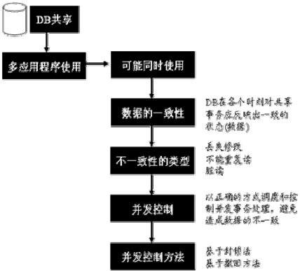

回顾本讲学习了什么?
DBMS核
心技术
事务
ACID
调度
调度模型 冲突可串行性
冲突可串行性判定算法
可串行性
既要保证 一致性
锁
两段封锁法
还要保证 并发度
降低机制 的复杂性
封锁协议 (封锁类型、相容性 矩阵、封锁时机)
时间戳
冲突检测与撤回
有效性 确认
集合化冲突检测与撤回

